Slide 1

godoos
湖南果度科技有限公司
godoos.com

Slide 2


目录
godoos
CONTENTS
公司概述
产品与服务介绍
市场分析与定位
品牌建设与推广策略
成果展示与未来规划
企业文化与团队建设

Slide 3

godoos
01
公司概述
CHAPTER

Slide 4

公司背景与历程
创立背景
国家十四五规划重点强调数字改革，2024年中国经济大转型，许多企业未做数改，濒临危机。果度科技应运而生，专业从事企业数字化改革。
发展历程
前身为湖南瑞涛网络科技有限公司，中期同北京中航测控技术股份有限公司深度合作从事军工行业，2024年新成立湖南果度科技有限公司专业做企业数字化改革。
重要里程碑
2024年11月1日，godoos荣获GVP-Gitee最有价值开源项目，Gitee是国内最大的开源平台。

Slide 5

公司愿景与使命
愿景
01
成为行业内最具影响力和创新力的领军企业，引领行业发展潮流。
使命
02
致力于为客户提供高品质、高效率的产品和服务，帮助客户实现价值最大化。
战略规划
03
为实现愿景和使命，公司将持续优化产品结构，提升服务质量，加强研发创新。

Slide 6

公司核心价值观
诚信经营
团队协作
公司始终坚持诚信为本，守法经营，赢得了客户和合作伙伴的信赖。
公司强调团队合作精神，鼓励员工相互支持、共同进步，实现个人与公司的共同发展。
创新驱动
社会责任
公司注重创新，鼓励员工积极探索新技术、新思路，为公司的持续发展注入活力。
公司积极履行社会责任，关注环保、公益事业，努力实现经济效益与社会效益的和谐统一。

Slide 7
公司组织架构
高层管理团队
研发部门
由经验丰富的行业专家组成，负责制定公司战略规划和日常运营决策。
负责产品研发、技术创新和项目实施，为公司提供核心竞争力。
人力资源部门
财务部门
负责人才招聘、培训和绩效考核，为公司提供稳定的人力资源支持。
负责公司财务管理、资金运作和风险控制，确保公司财务状况稳健。

Slide 8
godoos
02
产品与服务介绍
CHAPTER

Slide 9
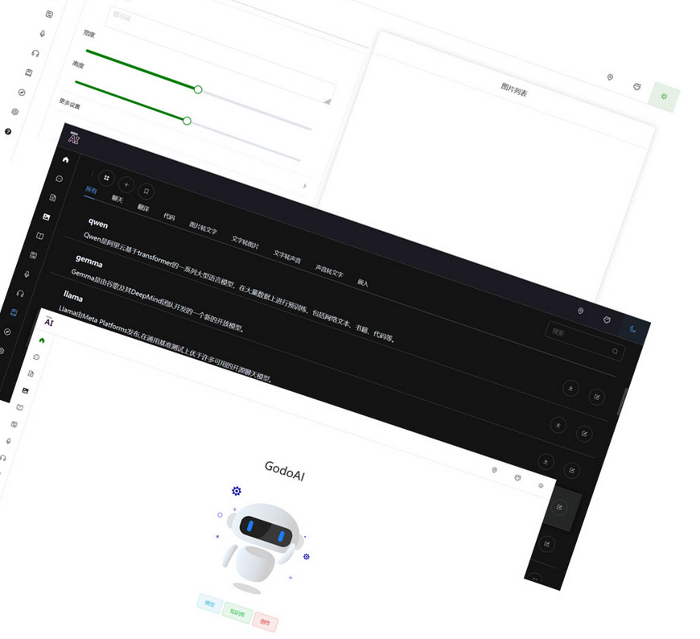
主营产品及特点
GodoOS
一款高效的内网办公操作系统，内含word/excel/ppt/pdf/内网聊天/白板/思维导图等多个办公系统工具，支持原生文件存储和AI创作。平台界面精仿windows风格，操作简便，同时保持低资源消耗和高性能运行。
GodoAI
一款集前沿AI技术与高效办公功能于一体的创新型办公产品，通过深度整合模型下载、模型对话、知识库管理、图片生成、语音转文字、文字转语音、以及全面的图像处理能力，GodoAI实现了办公场景的全覆盖。
GodoOA
GodoOA是一套开源办公软件，遵从MIT开源协议，内置工作流引擎、审批流、表单设计、钉钉管理等，非常适合二次开发。godoOA对接了钉钉办公，数据互通，有效解决企业零碎化办公问题。

Slide 10

服务体系与优势
服务体系
湖南果度科技有限公司建立了完善的服务体系，包括售前咨询、售中支持、售后服务等多个环节，确保客户能够获得全面、及时、专业的服务。
服务优势
湖南果度科技有限公司的服务团队具有丰富的行业经验和专业技能，能够快速响应客户需求，提供个性化的解决方案和优质的服务体验。

Slide 11

解决方案展示
一体化解决方案
针对企业客户的业务需求，湖南果度科技有限公司提供了一整套完善的解决方案，包括硬件、软件、服务等多个方面，能够帮助客户实现业务的高效运营和创新发展。
专业化解决方案
针对行业客户的特殊需求，湖南果度科技有限公司结合自身的技术和资源优势，定制了专属的解决方案，帮助客户解决了一系列棘手的问题，赢得了客户的高度认可。

Slide 12
定制化服务流程
需求调研
方案制定
湖南果度科技有限公司的服务团队会与客户进行深入的需求调研，了解客户的业务、技术、服务等方面的具体需求。
根据客户的需求调研结果，湖南果度科技有限公司会制定个性化的解决方案，并与客户进行详细的沟通和确认。
实施交付
跟踪服务
在方案得到客户认可后，湖南果度科技有限公司会组织专业的实施团队进行方案的实施和交付，确保客户能够顺利使用并获得预期的效果。
湖南果度科技有限公司还会为客户提供长期的跟踪服务，及时解决客户在使用过程中遇到的问题，并提供相应的技术支持和培训服务。

Slide 13
godoos
03
市场分析与定位
CHAPTER

Slide 14



目标市场细分
消费者群体特征
消费需求分析
市场容量评估
根据年龄、性别、收入等维度对目标消费者进行细分。
深入了解各细分市场的消费需求、消费习惯和偏好。
评估各细分市场的潜在规模和增长潜力。

Slide 15

竞争对手分析
主要竞争对手概况
01
列举直接和间接竞争对手，分析其市场地位、产品特点和优势。
竞争策略分析
02
剖析竞争对手的市场策略、营销手段及渠道布局。
竞争优劣势评估
03
客观评估公司在市场中的竞争优劣势，找出差距和机会。

Slide 16

市场趋势预测
行业发展趋势
分析所在行业的发展动态，预测未来市场变化和趋势。
技术创新趋势
关注行业技术创新动态，评估新技术对市场的影响和潜力。
消费者行为趋势
洞察消费者行为变化，预测消费趋势和潮流。

Slide 17




公司市场定位及策略
市场定位明确
产品差异化策略
根据公司产品特点、竞争优势和目标市场需求，明确市场定位。
突出公司产品与竞争对手的差异化特点，提升市场竞争力。
营销策略制定
渠道布局优化
针对目标市场和消费者群体，制定有效的营销策略和推广手段。
完善销售渠道布局，提高产品覆盖面和市场占有率。

Slide 18
godoos
04
品牌建设与推广策略
CHAPTER

Slide 19

品牌形象塑造及传播
品牌定位明确
视觉识别系统统一
确立公司在行业中的专业形象，突出核心竞争力。
设计独特的LOGO、VI系统，确保品牌形象的一致性和辨识度。
宣传资料制作
媒体广告投放
制作精美的企业画册、产品手册等，展示公司实力和产品优势。
在主流媒体和行业媒体投放广告，提高品牌知名度和影响力。

Slide 20

线上线下营销活动举措
线上营销
线下活动
运用社交媒体、搜索引擎优化（SEO）、电子邮件营销等手段，扩大品牌在线影响力。
组织参加行业展会、研讨会、客户见面会等活动，与客户建立面对面交流机会。
促销活动策划
营销数据分析
定期开展促销活动，如限时优惠、满额赠品等，吸引客户关注和购买。
收集并分析营销活动数据，评估效果，不断优化策略。

Slide 21

合作伙伴关系网络构建
供应链合作伙伴
行业合作伙伴
与军工企业/政府部门建立长期合作关系，确保产品质量和稳定供应。
寻求与同行业或跨行业企业的战略合作，共同开拓市场、分享资源。
政府机构合作
社会组织参与
积极与政府部门沟通合作，争取政策支持和项目合作机会。
加入相关行业协会、商会等组织，参与公益活动，提升企业社会责任感。

Slide 22
客户关系管理优化
客户信息收集
客户服务团队培训
01
02
建立完善的客户信息管理系统，记录客户需求、购买记录等信息。
提升客户服务团队的专业素养和服务意识，确保客户满意度。
客户反馈机制
客户关系维护
03
04
建立客户反馈渠道，及时收集并处理客户意见和建议，不断改进产品和服务。
定期开展客户回访、关怀活动，增强客户忠诚度和口碑传播效应。

Slide 23
WENKU
05
成果展示与未来规划
CHAPTER

Slide 24
经典案例分享
江苏恩迪汽车系统有限公司
西安航装电子科技有限公司
该公司与很多军事类院校有很多合作，有很多项目需要模型训练/知识库搭建等，通过godoai的技术底层，实现了很多军工类项目。
使用godoos企业版定制化开发了大型生产相关的知识库，有效的解决了企业内部大量琐碎化知识点的问题。
湖南安全文化传播有限公司
协卓云动（深圳）数字发展有限公司
该公司从事舆情监控，和地方政府有深度合作。通过合作，很多基层政府部门已开始使用godoos。
该公司为技术型低代码平台公司，通过深度合作，该公司的产品已整合godoos，深受客户喜爱。

Slide 25

业务数据统计分析
业务规模与增长
01
通过具体数据展示公司近几年的业务规模及增长速度，反映公司的市场扩张能力。
客户满意度调查
02
汇总客户满意度调查结果，分析公司在客户服务方面的优势和不足，为后续改进提供依据。
市场占有率分析
03
通过对比行业数据，揭示公司在所处领域的市场占有率，彰显公司竞争力。

Slide 26

行业影响力评估
行业地位
godoos以轻量化/极简操作/跨平台开源免费的特性，正在逐步占领市场份额。
行业贡献
godoos现装机数量6W左右，深受国内外用户喜爱。godooa以及gododb深受国内开发者欢迎。
合作伙伴关系
协卓云动（深圳）数字发展有限公司，北京中航科电测控技术股份有限公司，湖南安全文化传播有限公司等已展开深度合作。

Slide 27

未来发展战略部署
产品研发规划
深挖企业内部办公，专注数据化改革，实现办公系统和ai深度结合。
市场拓展计划
以急需做数字化改革的企业为市场目标，深挖企业痛点，找需要的企业做自己喜欢的事。
人才培养与引进
制定公司人才培养和引进计划，为公司长远发展提供强有力的人才保障。

Slide 28
godoos
06
企业文化与团队建设
CHAPTER

Slide 29



企业文化理念诠释
企业愿景与使命
核心价值观
经营理念
明确企业发展方向，引领员工共同奋斗，实现社会价值与商业价值的和谐统一。
倡导诚信、创新、协作、责任等核心价值观念，塑造积极向上的企业文化氛围。
坚持客户至上，注重品质与服务，追求卓越绩效，实现企业可持续发展。

Slide 30
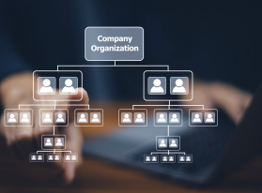



团队组成及人才结构
高层管理团队
技术研发团队
具备丰富行业经验和战略眼光，引领企业不断前行。
汇聚行业精英，致力于技术创新与产品研发，提升企业核心竞争力。
市场营销团队
售后服务团队
精通市场运作，擅长品牌推广与客户关系管理，助力企业开拓市场。
提供专业、高效的售后服务支持，赢得客户信赖与口碑。

Slide 31
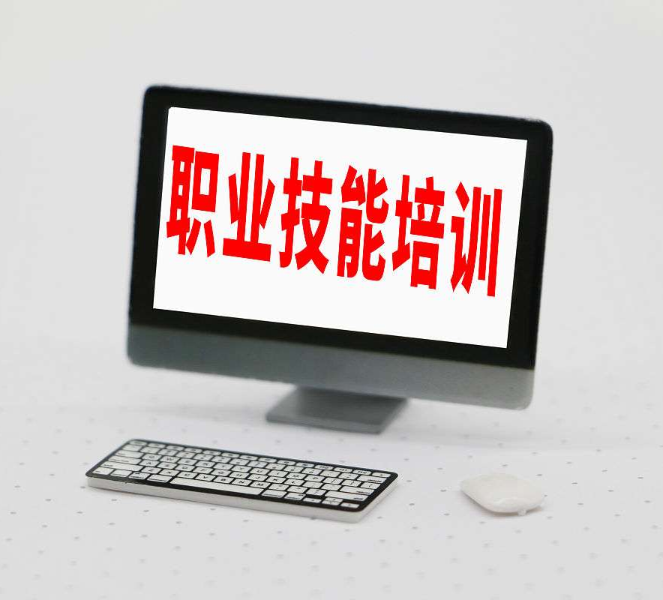
培训机制完善举措
岗前培训体系
针对新员工开展入职培训，帮助其快速融入企业文化，掌握基本业务技能。
在职提升计划
根据员工发展需求，提供专业技能培训、管理能力提升等课程，助力员工职业成长。
外部交流学习
鼓励员工参加行业会议、研讨会等活动，拓宽视野，汲取先进经验。

Slide 32

激励机制设计思路
薪酬福利体系
绩效考核与奖惩
建立具有竞争力的薪酬福利制度，吸引和留住优秀人才。
制定科学合理的绩效考核标准，根据员工表现给予相应奖励或惩罚措施。
晋升机会与职业发展
员工关怀与福利
设立明确的晋升通道，为员工提供广阔的职业发展空间和平台。
关注员工生活与工作平衡，提供各类福利措施，增强员工归属感和忠诚度。

Slide 33

godoos
THANKS
感谢观看

